Slide 1
第七章 虚拟存储管理

Slide 2
提纲
7.1 外存空间管理
7.2 虚拟存储系统

Slide 3
提纲
7.1 外存空间管理
7.2 虚拟存储系统

Slide 4
7.1 外存资源管理
外存空间
Swap空间
File空间
输入井
输出井

Slide 5
7.1 外存资源管理
外存空间划分
  静态等长，2^{i}, 称为一块(block)，块是外存分配的基本单位，也是IO传输的基本单位
  如果需求不足一个完整块，会形成块内“零头”。由于外存空间很大，块内零头忽略
外存空间分配
  空闲块链(慢)：所有空闲块连成一个链
  空闲块表：相连的空闲块记录在同一项中
  字位映像图：用1位表示一个块的状态

Slide 6
进程与外存对应关系
界地址
  每进程占一组外存连续块
  每进程占二组外存连续块(双对界)
页式
  内存一页，外存一块。内存页与外存块长度相同
段式
  每段占外存若干连续块，进程的多个段之间在外存可以不连续
段页式
  内存一页，外存一块。内存页与外存块长度相同。段内多页所对应的外存块可以不连续，一个进程的多段可以分散在外存的不同区域中

Slide 7
7.2 虚拟存储系统
无虚拟问题
  不能运行比内存大的程序
  进程全部装入内存，浪费空间(进程活动具有局部性)
    进程在一个有限的时间段内访问的代码和数据往往集中在有限的地址范围内
    把程序一部分装入内存在较大概率上也足够让其运行一小段时间
虚拟存储
  在程序运行时，只将当前必要的很小一部分代码和数据装入内存，其余装入外存，运行时访问在外存部分动态调入，内存不够淘汰

Slide 8
7.2 虚拟存储系统（Cont.）
虚拟存储目标
  使得大的程序能在较小的内存中运行
  使得多个程序能在较小的内存中运行
  使得多个程序并发运行时地址不冲突
  使得内存利用效率高
虚拟存储管理
  虚拟页式
  虚拟段式
  虚拟段页式

Slide 9
7.2.1 虚拟页式存储系统
基本原理
  进程运行前
    部分页面装入内存，另一部分页面(或全部页面)装入外存
  进程运行时
    访问页在内存，与无虚拟情形相同
    访问页不在内存，发生缺页中断，中断处理程序
      找到访问页在外存的地址
      在内存找一空闲页面
        如没有，按淘汰算法淘汰一个
        如需要，将淘汰页面写回外存，修改页表和总页表
      读入所需页面，修改页表及快表（切换进程）
      重新启动中断前指令

Slide 10
7.2.1 虚拟页式存储管理(Cont.)
虚拟页式存储管理地址映射
指令给出逻辑地址(p,d)
硬
件
完
成
由p查快表得到 f
T
查到
F
0≤p≤l-1
F
越界中断
f、d合并得物理地址
由b、p查找页表得f
T
该页在内存
F
缺页中断
(p,f) ⇒ 快表
如快表满，淘汰一表项
f、d合并得物理地址
T
有空闲页框
保存现场
软
件
完
成
选一页面淘汰
该页面修改过
T
写回外存
读入所需页面
更新页表和快表
恢复现场

Slide 11
7.2.1 虚拟页式存储管理(Cont.)
缺页中断
  定义
    在地址映射过程中，当需要访问的页不在内存时，则系统产生缺页中断
  缺页中断处理程序
    将所缺的页从外存调度内存的某个页框中，更新页表和快表

Slide 12
对页表的改进：
逻辑页号
…
p
...
页框号 外存块号 内外标识 访问权限 修改标志
... ... … ... ...
f b’ (0,1) {r,w,e} (0,1)
... ... … ... ...
对快表的改进：
逻辑页号 页框号 访问权限 修改标志
... ... … ...
p f {r,w,e} (0,1)
... ... … ...

Slide 13
7.2.1.2 内存页框分配策略(静态策略)
在内存容量和进程数量确定的前提下，内存分配方法如下：
1. 平均分配：将内存中的所有物理页框等分给进入系统中的进程。如内存128页，进程25个，每个进程5个页框
2. 按进程长度比例分配：按程序长度的比例确定分配内存的物理页框数。
pi共si个页面；S=Σsi；内存共m个页框
分配给进程pi的物理页框数ai=(si/S)×m
例：内存物理页框62，系统2个进程，p1逻辑页面127，p2逻辑页面10，则p1分得57个物理页框，p2分得5个物理页框。

Slide 14
3. 按进程优先级比例分配：根据优先级别按比例分配内存物理页面。ri表示进程pi的优先级。
S=Σri；内存共m个页框
分配给进程pi的物理页框数ai=(ri/S)×m
4. 按进程长度和优先级别比例分配： pi共si个页面， ri表示进程pi的优先级。进程pi逻辑页面数与优先级之和为si+ri。
S=Σ(ri+si)；内存共m个页框
分配给进程pi的物理页框数ai=((si+ri)/S)×m
以上4种方法都是静态的，静态策略没有反映：
(1)程序结构； (2)程序在不同时刻的行为特性。

Slide 15
7.2.1.3 外存块的分配策略
1. 静态分配
外存保持进程的全部页面，当某一外存页面被调入内
存，所占用的外存页面并不释放
优点：速度快--淘汰时不必写回(未修改情况)
缺点：外存浪费
2. 动态分配
外存仅保持进程不在内存的页面，当某一外存页面被调
入内存，将释放所占用的外存页面
优点：节省外存
缺点：速度慢--淘汰时必须写回

Slide 16
7.2.1.4 页面调入时机
1. 请调(demand paging)
upon page fault, 发生缺页中断时调入。
缺点：从缺页中断到所需页面被调入内存，期间对应的进
程需要等待，将影响进程的推进速度。
2. 预调(prepaging)
before page fault, 将要访问时调入(根据程序顺序行为，
不一定准)。预调可以节省因页故障而等待的时间。
当访问预先未调入内存的页面时，会发生缺页中断，因此
预调必须辅以请调。

Slide 17
7.2.1.5 置换算法(replacement algorithm)
置换算法(淘汰算法)
  用于确定页面的调出原则
  被移出页面称为淘汰页面
  用于选择被淘汰页面的算法称为置换算法
用于：页淘汰、段淘汰、快表淘汰
Objective: lowest page-fault rate
置换方式
  局部置换
  全局置换

Slide 18
7.2.1.5 置换算法(replacement algorithm)
最佳淘汰算法(OPT--optimal)：淘汰以后不再需要的或者在最长时间以后才会用到的页面。
例：内存为该进程分配3个物理页框，开始为空。
6 | 0 | 1 | 2 | 0 | 3 | 0 | 4 | 2 | 3 | 0 | 3 | 2 | 1 | 2 | 0 | 1 | 6 | 0 | 1
6 | 6 | 6 | 2 |  | 2 |  | 2 |  |  | 2 |  |  | 2 |  |  |  | 6
 | 0 | 0 | 0 |  | 0 |  | 4 |  |  | 0 |  |  | 0 |  |  |  | 0
 |  | 1 | 1 |  | 3 |  | 3 |  |  | 3 |  |  | 1 |  |  |  | 1
× | × | × | × |  | × |  | × |  |  | × |  |  | × |  |  |  | ×
页故障次数9
页故障率最低，为最理性的淘汰算法。然而，不能实现，因为无法准确预期页面“将来”的被访问情况。
可以作为衡量其它算法性能的一个标准。

Slide 19
2. 先进先出(FIFO)：淘汰最先调入内存的页面。
依据: 先进入的可能已经使用完毕。
实现：采用队列的形式。
negative case: 有些代码和数据可能整个程序运行中用到。
例子：1，2，3，4，1，2，5，1，2，3，4，5
当分配内存3个和4个物理页框时，求页故障率

Slide 20
FIFO淘汰算法(belady异常)
访问序列:
1 | 2 | 3 | 4 | 1 | 2 | 5 | 1 | 2 | 3 | 4 | 5
1 | 1 | 1 | 4 | 4 | 4 | 5 |  |  | 5 | 5
 | 2 | 2 | 2 | 1 | 1 | 1 |  |  | 3 | 3
 |  | 3 | 3 | 3 | 2 | 2 |  |  | 2 | 4
内存页面:
页故障率=9/12
访问序列:
1 | 2 | 3 | 4 | 1 | 2 | 5 | 1 | 2 | 3 | 4 | 5
1 | 1 | 1 | 1 |  |  | 5 | 5 | 5 | 5 | 4 | 4
 | 2 | 2 | 2 |  |  | 2 | 1 | 1 | 1 | 1 | 5
 |  | 3 | 3 |  |  | 3 | 3 | 2 | 2 | 2 | 2
 |  |  | 4 |  |  | 4 | 4 | 4 | 3 | 3 | 3
页故障率=10/12
内存页面:

Slide 21
Belady异常
    增加进程所分得的内存页框数不一定能够保证缺页故障次数下降
Belady异常
    内存3个物理页面：页故障率=9/12
    内存4个物理页面：页故障率=10/12

Slide 22
3. 最近最少使用算法(LRU): 淘汰最近一次访问时间距离当前时间间隔最长的页面。
实现：stack
当一页面被访问时, 从栈中取出压到栈顶,
栈底是: LRU page.
例子：reference string: 4, 7, 0, 7, 1, 0, 2, 1, 7, 4 （页框数= 4）
4
7
4
0
7
4
7
0
4
1
7
0
4
0
1
7
4
2
0
1
7
1
2
0
7
7
1
2
0
4
7
1
2

Slide 23
LRU算法
6 | 0 | 1 | 2 | 0 | 3 | 0 | 4 | 2 | 3 | 0 | 3 | 2 | 1 | 2 | 0 | 1 | 6 | 0 | 1
6 | 6 | 6 | 2 |  | 2 |  | 4 | 4 | 4 | 0 |  |  | 1 |  | 1 |  | 1
 | 0 | 0 | 0 |  | 0 |  | 0 | 0 | 3 | 3 |  |  | 3 |  | 0 |  | 0
 |  | 1 | 1 |  | 3 |  | 3 | 2 | 2 | 2 |  |  | 2 |  | 2 |  | 6
× | × | × | × |  | × |  | × | × | × | × |  |  | × |  | × |  | ×
页故障率=12/20
LRU算法的实现开销很大，必须有硬件的支持，若完全由软件实现其速度至少会降低90%。

Slide 24
4. 最近不用的先淘汰(not used recently,NUR):淘汰最近一段时间未用过的页面。
在实现时，为每一个页面增加两个硬件位，分别为
①引用位=0，此页未被访问过；
②引用位=1，此页曾被访问过；
③修改位=0，此页未被修改过；
④修改位=1，此页曾被修改过。
每隔固定时间将所有引用位清零。

Slide 25
当要淘汰某一页面时，按照下面的次序进行选择：
①引用位=0，修改位=0；直接淘汰
②引用位=0，修改位=1；淘汰之前写回外存
③引用位=1，修改位=0；直接淘汰
④引用位=1，修改位=1；淘汰之前写回外存

Slide 26
NUR和LRU算法比较：
Reference string: 2, 3, 5, 6, 4, 2, 5, 6, 7, 5, 6, 8,
引用清0
选择淘汰
LRU：3
NUR：2，3，4任意
为进程分配6个物理页框

Slide 27
5. 最不经常使用的先淘汰(LFU)：淘汰使用次数最少的页面
依据: 活跃访问页面应有较大的访问次数
实现：记数器，调入清0，访问增1，淘汰选取最小者
Suffer: (1) 前期使用多，但以后不用，难换出
(2) 刚调入的页面，引用少，被换出可能大.

Slide 28
6. 最频繁使用算法(MFU)：与最不经常使用算法LFU相反，淘汰使用次数最多的页面。
依据: 计数器值最小的页面很可能刚刚调入内存，正待被使用。而使用多的页面可能已经用完了，因而淘汰时取计数器值最大的页面。
Suffer: 程序有些成分是在整个程序运行中都使用的。
LFU和MFU实现开销很大。

Slide 29
7. 二次机会(second chance)
淘汰装入最久且最近未被访问的页面
实现时：采用拉链数据结构。
当访问第2个页面时
6/1
3/1
4/0
8/0
5/1
9/0
0/0
1/1
3/1
4/0
8/0
5/1
9/0
0/0
1/1
6/0
4/0
8/0
5/1
9/0
0/0
1/1
6/0
3/0
8/0
5/1
9/0
0/0
1/1
6/0
3/0
2/1

Slide 30
8. 时钟算法(clock algorithm)
将页面组织成环形，有一个指针指向当前位置。
  每次需要淘汰页面时，从指针所指的页面开始检查
  如果当前页面的访问位为0，该页没有访问过，则将该页替换
  如果当前页面的访问位为1，则将其清0，并顺时针移动指针到下一个位置
  重复上述步骤直至找到一个访问位为0的页面

Slide 31
时钟算法
框5
框12
页1/r=1
页6/r=1
框60
框23
页0/r=0
页3/r=1
页9/r=0
页4/r=0
框96
框51
页10/r=1
页8/r=0
框81
框6
访问第18页

Slide 32
时钟算法
框5
框12
页1/r=1
页6/r=0
框60
框23
页0/r=0
页3/r=1
页9/r=0
页4/r=0
框96
框51
页10/r=1
页8/r=0
框81
框6
访问第18页

Slide 33
时钟算法
框5
框12
页1/r=1
页6/r=0
框60
框23
页0/r=0
页3/r=0
页9/r=0
页4/r=0
框96
框51
页10/r=1
页8/r=0
框81
框6
访问第18页

Slide 34
时钟算法
框5
框12
页1/r=1
页6/r=0
框60
框23
页0/r=0
页3/r=0
页9/r=0
页18/r=1
框96
框51
页10/r=1
页8/r=0
框81
框6
替换第4页

Slide 35
改进的时钟算法
考虑修改标志m
  r=0, m=0：最佳
  r=0, m=1：次佳，淘汰前回写
  r=1, m=0：再次
  r=1, m=1：最后，淘汰前写回

Slide 36
改进的时钟算法
步骤1
  由指针当前位置开始扫描，选择最佳淘汰页面，不改变引用位，将第一个遇到的r=0且m=0的页面作为淘汰页面
步骤2
  如步骤1失败，再次从原位置开始，找r=0且m=1的页面，将第一个满足上述要求的页面作为淘汰页面，同时将扫描过页面的r位清0
步骤3
  若步骤2失败，指针再次回到原位置，重新执行步骤1。若还失败再次执行步骤2，此时定能找到

Slide 37
改进的时钟算法
框5
框12
页1/r=1
m=0
页6/r=1
m=1
框60
框23
页0/r=0
m=1
页3/r=1
m=1
页9/r=0
m=1
页18/r=1
m=0
框96
框51
页10/r=1
m=0
页8/r=1
m=0
框81
框6
访问第15页

Slide 38
改进的时钟算法
框5
框12
页1/r=1
m=0
页6/r=1
m=1
框60
框23
页0/r=0
m=1
页3/r=1
m=1
页9/r=0
m=1
页18/r=1
m=0
框96
框51
页10/r=1
m=0
页8/r=0
m=0
框81
框6
访问第15页

Slide 39
改进的时钟算法
框5
框12
页1/r=1
m=0
页6/r=1
m=1
框60
框23
页0/r=0
m=1
页3/r=1
m=1
页9/r=0
m=1
页18/r=1
m=0
框96
框51
页10/r=0
m=0
页8/r=0
m=0
框81
框6
访问第15页

Slide 40
改进的时钟算法
框5
框12
页1/r=1
m=0
页6/r=1
m=1
框60
框23
页0/r=0
m=1
页3/r=1
m=1
页15/r=1
m=0
页18/r=1
m=0
框96
框51
页10/r=0
m=0
页8/r=0
m=0
框81
框6

Slide 41
改进的时钟算法
时钟算法
  尽量淘汰没被访问过的
改进的时钟算法
  尽量淘汰没被访问过的且没被修改过的

Slide 42
2010年考研试题
某虚拟页式系统，进程空间和内存空间都是64k，页长1K，某进程6个页，内存分配4个页框，采用局部置换，280时刻页表和Clock数据结构如下：
逻辑页号 页框号 装入时间 访问标志
0 5 110 1
1 - - -
2 12 160 1
3 8 230 1
4 - - -
5 3 80 1
框5
框3
5页
0页
3页
2页
框8
框12
(顺时针)

Slide 43
2010年考研试题
(1)280时刻访问13B7H，逻辑页号是多少？
(2)采用FIFO置换算法，物理页框号是多少？物理地址是多少？
(3)采用CLOCK置换算法，页框号是多少？物理地址是多少？

Slide 44
2010年考研试题
（1）逻辑地址13B7H化为二进制数为0001001110110111，其中后10位为页内地址，前6位为逻辑页号，即逻辑页号为4。
（2）4号页不在内存，发生缺页中断，按FIFO置换算法，应置换第5页，所得页框号3，形成物理地址0000111110110111，划成16进制为0FB7H。
（3）采用CLOCK置换算法，淘汰第0页，得页框5，形成物理地址为0001011110110111，换成16进制为17B7H。

Slide 45
7.2.1.6 颠簸(thrashing)
页面在内存与外存之间频繁换入换出。
原因：(1) 分给进程物理页框过少；
(2) 淘汰算法不合理；
(3) 程序结构不好。
处理：(1) 增加分给进程物理页框数；
(2) 改进淘汰算法；
(3) 改善程序结构。

Slide 46
关于程序结构对页故障的影响
a[0][0];
a[0][1];
…
a[0][1023];
a[1][0];
a[1][1];
…
a[1][1023];
a[2][0];
a[2][1];
…
a[2][1023];
...
...
a[1023][0];
a[1023][1];
…
a[1023][1023];
int a[1024][1024];
清零操作：
for(i=0;i<1024;i++)
for(j=0;j<1024;j++)
a[i][j]=0;
for(i=0;i<1024;i++)
for(j=0;j<1024;j++)
a[j][i]=0;
1页
(假定1页长1K)
1页
(1)
1页
(2)
1页

Slide 47
思考题：
在某些虚拟页式存储管理系统中，内存中总保持一个空闲的物理页框，这样做有什么好处？

Slide 48
7.2.1.7 工作集模型(working set model)
工作集(working set): 进程在一段时间内所访问页面的集合。
…2 6 1 5 7 7 7 7 5 1 6 2 2 1 2 3 … (page reference)
T
Δ
t
WS(t,Δ)={5,7,1,6,2}
Δ：称为窗口尺寸(window size)。
为使程序有效运行，工作集应能放入内存。

Slide 49
工作集与时间有关：
…2 6 1 5 7 7 7 7 5 1 6 2 2 1 2 3 4 4 4 3 4 3 4 4 4 1 3 4 ...
Δ
Δ
t1
t2
WS(t1,Δ)={5,7,1,6,2}
WS(t2,Δ)={2,3,4}
工作集与窗口尺寸有关：
WS
程序大小
Δ
Δ过小：活动页面不能全部装入，页故障率高；
Δ过大：内存浪费。

Slide 50
Madnick, Donovan建议： Δ＝1万次访内。
实现：页表中增加访问位：
页表：
… 访问位
Δ开始时，全部清0,
访问：置1,
Δ结束时(新Δ开始时)访问标志为1的，为该Δ期间工作集，

Slide 51
工作集估计：
令w_{n}表示第n个Δ周期的实际工作集大小，τ_{n}为第n个Δ周期的估计工作集大小，α为0-1之间的数，则第n+1个Δ周期的估计工作集大小τ_{n+1}定义如下：
工作集模型能够很好地指导页面的分配，从而防止颠簸。但实现开销较大。
τ_{n+1}=αw_{n}+(1-α) τ_{n}

Slide 52
7.2.1.8 页故障率反馈模型
PFFB(Page Fault Feed Back)：动态调整页面的分配
页故障率高(达到某上界阈值)：内存页框少，增加
页故障率低(达到某下界阈值)：内存页框多，减少

Slide 53
页面大小的选择
页面太大
  浪费内存，极限是分区存储
页面太小
  页面增多，页表长度增加，浪费内存
  换页频繁，系统效率低
页面的常见大小
  2的整数次幂：1KB，2KB，4KB.

Slide 54
影响缺页次数的因素
淘汰算法
分配给进程的页框数
  页框数小，越容易缺页
页本身的大小
  页面越小，容易缺页
程序的编制方法
  局部性越好，越不容易缺页
  跳转或分支越多越容易缺页

Slide 55
页式系统的不足
页面划分无逻辑意义
页的共享不灵活
页内碎片

Slide 56
7.2.2 虚拟段式存储系统
进程运行前，全部装入外存，部分装入内存，访问段不在内存时，发生缺段中断
若内存空间不够
  紧凑：将内存中的所有空闲区合并
  淘汰：将内存中的某段移至外存.

Slide 57
7.2.2 虚拟段式存储系统(Cont.)
虚拟段式存储管理地址映射
指令确定逻辑地址(s,d)
硬
件
完
成
由s查快表得到b’ 和 l’
T
F
F
查到
0≤s≤l-1
越界中断
0≤d≤l’-1
F
越界中断
由b、s查找段表得b’,l’
T
T
F
b’+d 得到物理地址
该段在内存
缺段中断
T
内存可满足
保存现场
0≤d≤l’-1
F
越界
中断
找到该段在外存的位置
软
件
完
成
T
T
紧凑够
( s, b’,l’) ⇒ 快表
如快表满，淘汰一表项
b’+d 得物理地址
紧凑
选一段淘汰
该段修改过
T
写回外存
修改段表
读入
该段
修改段表和快表
恢复现场

Slide 58
(1)段表的改进：
段号
…
s
...
段长 内存首址 外存首址 权限 内外标识 修改标志
... ... … ... ... …
l’ b’ b” {rwe} (0,1) (0,1)
... ... … ... ... …
(２)快表的改进：
段号 段长 内存首址 访问权限 修改标志
... ... … ... ...
s l’ b’ {rwe} (0,1)
... ... … ... ...

Slide 59
7.2.2.2 段的动态连接(dynamic linking)
当遇到访问外段的指令时，需要进行连接
动态连接 vs. 静态连接
    静态连接：运行前连接，由link完成；一个程序共有多少个段是确定的，因而link可以为每一个段分配一个段号；
    动态连接：运行时连接，由OS完成.(在程序运行过程中需要某一个段时才将该段连接上)；一个程序共有多少个段是不确定的，因而段名到段号的转换需要由操作系统来完成的。
静态连接的缺点
  连接时间长
  目标代码长
  连接段可能并不执行(未用到)

Slide 60
动态连接的实现(Multics为例)
段名-段号对照表：每进程一个
记录当前已连接段的表目
符号表：每段一个
符号名 段内位移
段名 段号
… ...
… ...
func 150
sname snum
… ...
… ...
段形式：
静态连接由link使用
符号表
目标代码
或者数据

Slide 61
(1) 编译(汇编)时：
遇到访问外段指令，采用间接寻址，指向一个间接字：
L
D
1: 未连接
符号地址：“[X]|<Y>”
0: 已连接
逻辑地址：(段号,段内地址)
(2) 执行时：
遇到间接指令，且L=1, 发生连接中断，处理程序：
(a) 由D取出符号地址；
(b) 由段名查段名-段号对照表，是否分配段号。

Slide 62
♣ 已分配段号：该段以前连接过，从段名段号对照表中取出该段号，然后由段号查段表找到该段，继而由单元名查找该段的符号表，从中取出段内地址；
(段号，段内地址)⇒D, 0 ⇒L
♣ 未分配段号：该段以前未连接过，找到该段所在文件，读入内存，分配段号，填写段名-段号对照表，填写段表，转(b)
动态连接后，重新执行指令，发现连接字Ｌ＝０，为一般的间接地址。
例子：汇编前：
[W]段
[X]段
...
Load 1, [X]|<Y>
…
Load 2, [X]|<Z>
...
…
1234
…
5678
...
Y:
Z:

Slide 63
假设[W]段已经连接并在内存
汇编后，连接前：
[W]段（段号=2)
Load *1, 2|100;
…
Load *2, 2|150;
…
…
“7[X]|<Y>”
...
“7[X]|<Z>”
段表
段号
0
1
2
3
...
… 段首址
100:
1 … 2 200
150:
1 … 2 250
200:
… ...
250:
段名-段号对照表
段名 段号
[X]段
<Y> 300
<Z> 400
1234
5678
[Main] 0
[A] 1
[W] 2
300
400

Slide 64
第一次连接后：
[W]段（段号=2)
Load *1, 2|100;
…
Load *2, 2|150;
…
…
“7[X]|<Y>”
...
“7[X]|<Z>”
段表
段号
0
1
2
3
...
… 段首址
100:
1 … 2 200
150:
1 … 2 250
200:
… ...
250:
段名-段号对照表
段名 段号
[X]段
<Y> 300
<Z> 400
1234
5678
[Main] 0
[A] 1
[W] 2
300
[X] 3
400

Slide 65
第一次连接后：
[W]段（段号=2)
Load *1, 2|100;
…
Load *2, 2|150;
…
…
“7[X]|<Y>”
...
“7[X]|<Z>”
段表
段号
0
1
2
3
...
… 段首址
100:
0 … 3 300
150:
1 … 2 250
200:
… ...
250:
段名-段号对照表
段名 段号
[X]段
<Y> 300
<Z> 400
1234
5678
[Main] 0
[A] 1
[W] 2
300
[X] 3
400

Slide 66
第二次连接后：
[W]段（段号=2)
Load *1, 2|100;
…
Load *2, 2|150;
…
…
“7[X]|<Y>”
...
“7[X]|<Z>”
段表
段号
0
1
2
3
...
… 段首址
100:
0 … 3 300
150:
0 … 3 400
200:
… ...
250:
段名-段号对照表
段名 段号
[X]段
<Y> 300
<Z> 400
1234
5678
[Main] 0
[A] 1
[W] 2
300
[X] 3
400

Slide 67
动态连接问题
动态连接与共享的矛盾
  动态连接：修改连接字（代码）
  段的共享：要求纯代码（pure code)
解决方法
  共享代码分为“纯段”和“杂段”
    纯段共享，
    杂段私用。

Slide 68
7.2.3 虚拟段页式存储系统
虚拟页式存储管理
  简化存储分配，消除外碎片
  只提供一维地址，进程空间不能动态扩充，无法实现段的动态连接
  虽然能够实现存储共享和保护，但以页为单位，页长度和程序基本单位不等，实现麻烦
虚拟段式存储管理
  一个段对应一个程序单位，是二维地址
  方便存储共享和保护
  可以实现段长度的动态变化，以及段间的动态连接
  但对存储空间的分配和去配较复杂，可能形成碎片
虚拟段页式存储管理
  保持优点，克服缺点
  过于复杂，实现开销大，需要硬件提供更多支持

Slide 69
7.2.3 虚拟段页式存储系统
考虑
  段的动态连接
  段的共享
  段长度的动态变化

Slide 70
所需表目：
(1) 段表：每进程一个，动态变化，每连接一个新段时，增加一个新的表项
段号
页表长度 页表首址 访问权限 扩展标志 共享段入口
… … … … …
(2) 页表：每段一个，进程开始时只为主程序段建立页表，其他段的页表在段连接时建立
逻辑页号
页框号 外存块号 内外标志 修改标志
… … … ...
(3) 总页表：即位示图，内存和外存各一个
(4)共享段表：系统一个，记录所有的共享段
段名 页表长度 页表首址 扩充标志 共享计数
… … … … …
(5) 段名-段号对照表：每进程一个

Slide 71
段表和段的对应关系：
私用段
P1段表：
P2段表：
共享段
共享段表

Slide 72
存储空间：
...
P1段表：
15
16
si
17
页表
18
sj
19
20
P2段表：
21
22
23
sk
24
共享段表
25
页表
...

Slide 73
所需寄存器：
(1) 段表长度寄存器：保存正运行进程段表长度
(2) 段表首址寄存器：保存正运行进程段表首址
(3) 快表
段号 逻辑页号 页框号 访问权限 修改标志
… … … … …
地址映射：
σ: (s,p,d) → (f,d) ∪{Ω}
逻辑地址(s,p,d)⇒物理地址(f,d)

Slide 74
由(s,p)查快表得f
F
T
查到
F
T
F
T
0≤s≤l-1
访问合法
越界中断
由(s,b)查段表得b’,l’
越权中断
形成物理地址(f,d)
F
T
0≤p≤l’-1
T
F
是间址
越界中断
由b’和p查页表得f
T
有障碍位
F
T
该页在内存
连接中断
继续
缺页中断
l:段表长度
b:段表首地址
l’: 页表长度
b’: 页表首地址
(s,p,f)⇒快表
形成物理地址(f,d)

Slide 75
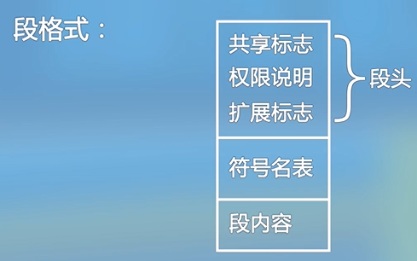

Slide 76
中断处理
1. 连接中断
(1) 所有进程均未连接(共享段表、段名-段号对照表均无)，查文件目录找到该段，为该段建立页表，由文件读入外存swap，部分页读入内存，填写页表；为该段分配段号s，填段名-段号对照表，如是共享段填共享段表，填段表 ，由符号名查符号表得(p,d)，形成逻辑地址。
(2) 其它进程连接过，本进程未连接过(共享段表有，段名-段号对照表无)，分配段号s，填段名-段号对照表，填段表(访问权限，指向共享段表)，共享计数加1,由符号名查符号表得(p,d),形成逻辑地址。
(3) 本进程连接过(段名-段号对照表有，共享段表有或无)，由符号名查符号表得(p,d)，形成逻辑地址。

Slide 77
2. 缺页中断
分配页框，调入所需页面，更新页表和总页表。
3. 越界中断
(1) 段号越界：访问不存在的段，地址错误，程序被中止。
(2) 页号越界：访问段内不存在的页，根据段扩充标志判断该段是否可以扩充。如可扩展，扩展该段(增加页)，修改页表和段表(或共享段表); 如不可扩展，地址错误，程序被中止。
4. 越权中断
违反段的访问权限，程序将被中止。

Slide 78
特性 管理方式 | 地址 空间 | 存储 分配 | 存储 碎片 | 存储 共享 | 存储 保护 | 动态 扩充 | 动态 连接
虚拟页式 | 一维 | 简单 | 无 | 不便 | 不便 | 不可 | 不可
虚拟段式 | 二维 | 复杂 | 有 | 方便 | 方便 | 可以 | 可以
虚拟段页式 | 二维 | 简单 | 无 | 方便 | 方便 | 可以 | 可以
分页对用户是透明的，分段对用户是可见的

Slide 79
7. 系统举例- Linux伙伴堆存储分配算法
Linux 采用DMA方式进行输入输出操作，DMA不带有地址变换机构，即是在没有地址映射的条件下进行的，因此进程在内存中必须占有连续的页面
针对Linux系统，采用伙伴堆存储分配方法。即对内存空闲页面管理时，将连续的页面放在一组，这就是伙伴堆的思想
伙伴堆算法用于管理内存中的空闲页框，它是针对内存碎片问题而提出的一种稳定高效的分配策略

Slide 80
⑴ Physical memory management
页框: 将内存静态划分为若干等长的区域,每个区域为一个页框，例如:4KB;
块组: Linux将所有空闲页面分为10个块组，块组编号为i(i=0,1…9),
块组i中记载长度为2^{i}个页面的连续区域，即第0组中块的大小
为2⁰(1页)，第1组中块的大小均为2¹(2页)，第9组中块的大小
均为2⁹为(512页)，同组中的所有块以链表形式存储。
空闲区表: free_area[i]表示页框数为2^{i}的块组, 其结构为:
每个空闲块组指针指向该块组内的空闲块组链(每个块组大小为2^{i}页面)
每个块组位图指针指向该块组内页面的使用情况
分配: Buddy heap algorithm
  以2^{i} 个页框为分配单位( 2^{i-1}＜fn≤2^{i} ),
  fn为要申请的页框数;
1. 伙伴堆存储分配算法
空闲块组指针 | 块组位图指针

Slide 81
Buddy Heap Implementation
9(2⁹)
8(2⁸)
7(2⁷)
…
3(2³)
2(2²)
1(2¹)
0(2⁰)
数据结构：
组号（空闲页数 ）：链头指针
32
64
相同长度的空闲块构成一组
8
16
32

Slide 82
对于块组i，将内存中的所有页面(包括占用和空闲)，按前后顺序两两结合成一对伙伴(Buddy). 即按前后顺序以2^{i}个页面作为一个块组，与其相邻的2^{i}个页面作为另一个块组，那么这两个块组合为一对Buddy. 如: 对于块组1，那么0、1页框和2、3页框是一对Buddy;
对于块组2，那么0,1,2,3页框与4,5,6,7页框是一对Buddy。
块组位图内容表示对应的一对块组伙伴的使用情况;
对于一对块组伙伴:
  若一个空闲, 另一个全部或部分占用, 则位图相应位置1;
  当两个都空闲, 或都被全部或部分占用, 则位图相应位置0。
块组位图:
伙伴条件:
两个块大小相同, 即具有相同的页框数b;
两个块的物理地址相连;
如果以0作为页框的初始编号，那么位于后面块组的最后页框编号+1必须是2b的整数倍。

Slide 83
物理内存 | 页框号
 | 15
 | 14
 | 13
 | 12
 | 11
 | 10
 | 9
 | 8
 | 7
 | 6
 | 5
 | 4
 | 3
 | 2
 | 1
 | 0
map
1
2
4

Slide 84
物理内存 | 页框号
 | 15
 | 14
 | 13
 | 12
 | 11
 | 10
 | 9
 | 8
 | 7
 | 6
 | 5
 | 4
 | 3
 | 2
 | 1
 | 0
map
0
1
0
0
0
0
1
1
1
1
0
1
0
2
1
0
4

Slide 85
free_area[i]
物理内存 | 页框号
 | 15
 | 14
 | 13
 | 12
 | 11
 | 10
 | 9
 | 8
 | 7
 | 6
 | 5
 | 4
 | 3
 | 2
 | 1
 | 0
map
空闲块组指针 | 块组位图指针 | 块组号
 |  | 5
 |  | 4
 |  | 3
 |  | 2
 |  | 1
 |  | 0
0
1
0
0
0
0
1
1
1
1
0
1
0
2
1
0
4

Slide 86
空闲区链表
组织结构:
假设6个块组
free_area[i]
物理内存 | 页框号
 | 15
 | 14
 | 13
 | 12
 | 11
 | 10
 | 9
 | 8
 | 7
 | 6
 | 5
 | 4
 | 3
 | 2
 | 1
 | 0
map
空闲块组指针 | 块组位图指针 | 块组号
 |  | 5
 |  | 4
∧ |  | 3
 |  | 2
 |  | 1
 |  | 0
0
1
0
0
0
0
1
1
1
1
0
1
0
2
1
0
4
page
8
…
page
14
page
4
…
page
12
page
3
page
1
…

Slide 87
⑵ Buddy heap algorithm
分配: 申请 fn个页框
  计算( 2 ^{i-1}＜fn≤2 ^{i} )，找到相应的块组 j ;
  在块组 j的第一个空闲块分配 2 ^{i}个页框；
  调整块组 j的空闲块链表;
  如果块组 i没有空闲块，则向块组编号大的块组方向查找空闲块
  若 2 ^{j} > 2 ^{i}, 则把2 ^{j} - 2 ^{i} 个空闲页框加入到相应块组空闲链中;
(若2 ^{j} - 2 ^{i}不是2的整数次幂, 则将其拆分成不同的整数次幂。)
  ⑥ 修改位图。
  例如：对于长度为128页的请求，应该在第7组中取一块分配。如果第7组已空，取第8组中的一块，分配其中的128页，并将剩余的128页加入第7组中。若第8组也空，取第9组中的一块，进行两次分割，分配128页，将剩余的128页和256页分别计入第7组和第8组。

Slide 88
⑵ Buddy heap algorithm
释放: 释放 2 ^{i}个页框
  释放的2 ^{i}个页框与相邻的空闲区按伙伴关系合并,
  即两个相邻的伙伴合并为一个大的空闲区;
  把得到的空闲区加入到不同块组的空闲链中;
  修改位图。

Slide 89
分配例: 申请页框数fn=3
物理内存 | 页架号
 | 15
 | 14
 | 13
 | 12
 | 11
 | 10
 | 9
 | 8
 | 7
 | 6
 | 5
 | 4
 | 3
 | 2
 | 1
 | 0
map
空闲块组指针 | 块组位图指针 | 块组号
 |  | 5
 |  | 4
∧ |  | 3
 |  | 2
 |  | 1
 |  | 0
∵ 2¹<fn<2²
∴ 在块组2 的空闲块
中分配2²个页框。
0
1
0
0
0
0
1
1
1
1
0
1
0
2
1
0
4
page
8
…
page
14
page
4
…
page
12
page
3
page
1
…

Slide 90
物理内存 | 页架号
 | 15
 | 14
 | 13
 | 12
 | 11
 | 10
 | 9
 | 8
 | 7
 | 6
 | 5
 | 4
 | 3
 | 2
 | 1
 | 0
块组2分配4个页框(8,9,10,11)后,空闲链
及位图变化情况如图。
map
空闲块组指针 | 块组位图指针 | 块组号
 |  | 5
 |  | 4
∧ |  | 3
 |  | 2
 |  | 1
 |  | 0
0
1
0
0
0
0
1
1
1
1
0
1
0
2
0
0
4
page
8
…
page
14
page
4
…
page
12
page
3
page
1
…

Slide 91
释放例: 释放页框13
物理内存 | 页架号
 | 15
 | 14
 | 13
 | 12
 | 11
 | 10
 | 9
 | 8
 | 7
 | 6
 | 5
 | 4
 | 3
 | 2
 | 1
 | 0
map
释放13后:
12,13是伙伴,
14,15是伙伴,
这两个伙伴构成
页框数为4的空闲区,
将该空闲区加到
块组2。
空闲块组指针 | 块组位图指针 | 块组号
 |  | 5
 |  | 4
∧ |  | 3
 |  | 2
 |  | 1
 |  | 0
0
0
0
0
0
0
1
1
1
0
0
1
0
2
1
0
4
page
12
…
page
4
page
3
page
1
…

Slide 92
Buddy heap algorithm:
问题: internal fragmentation.
例如: 申请17个页架, 由于2 ⁴＜17≤2 ⁵ ,
按Buddy heap algorithm,
要在块组5的空闲区分配32个页框,
造成15个页框的浪费, 即internal fragmentation.
解决办法:
  second memory allocator
当实际申请页框数fn＜2 ^{i}时
将2 ^{i}- fn按2的整数次幂切分(carves slabs)
由second memory allocator单独管理
  third memory allocator
进程物理空间不要求连续时,
内存分配由third memory allocator完成。

Slide 93
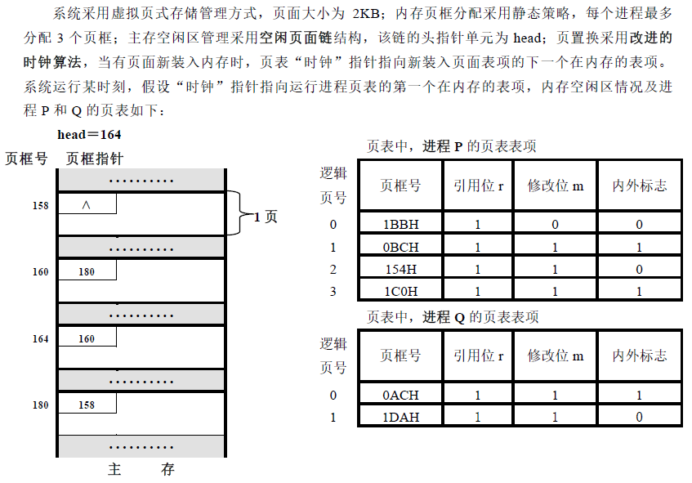
例：2015年期末考试题

Slide 94
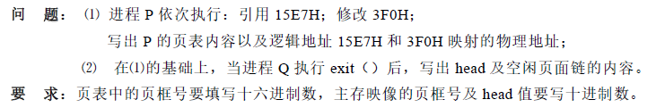

Slide 95
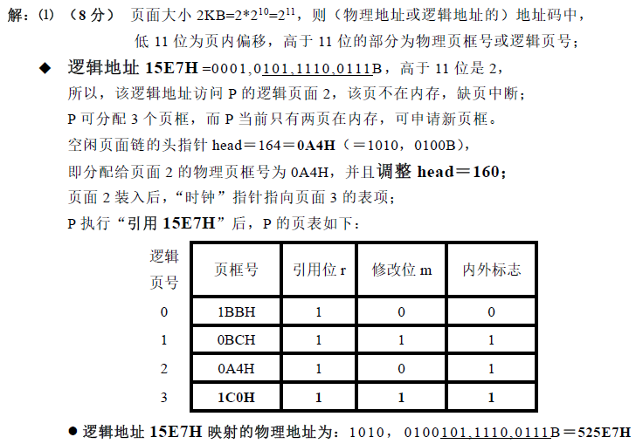

Slide 96
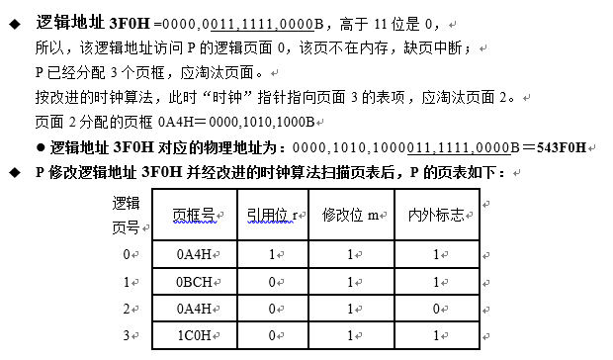
0

Slide 97
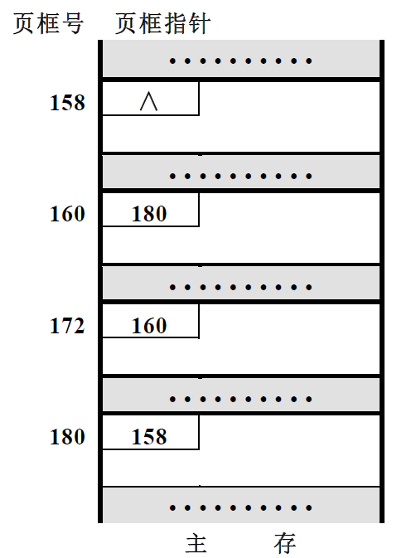

Slide 98
总 结
外存空间管理
  空闲块链
  空闲块表
  字位映像表
虚拟存储管理
  虚拟页式存储管理
  虚拟段式存储管理
  虚拟段页式存储管理

Slide 99

作业4
1 设某计算机主存有16个页框，内存分配和释放采用伙伴堆算法(Buddy heap algorithm)。主存空闲区表的表项free_area[i]的结构为：
空闲块组链的结点结构包括前、后结点指针和本空闲块组的首页框号3个数据域。设当前主存映像图及主存空闲区表free_area格式如下：

Slide 100
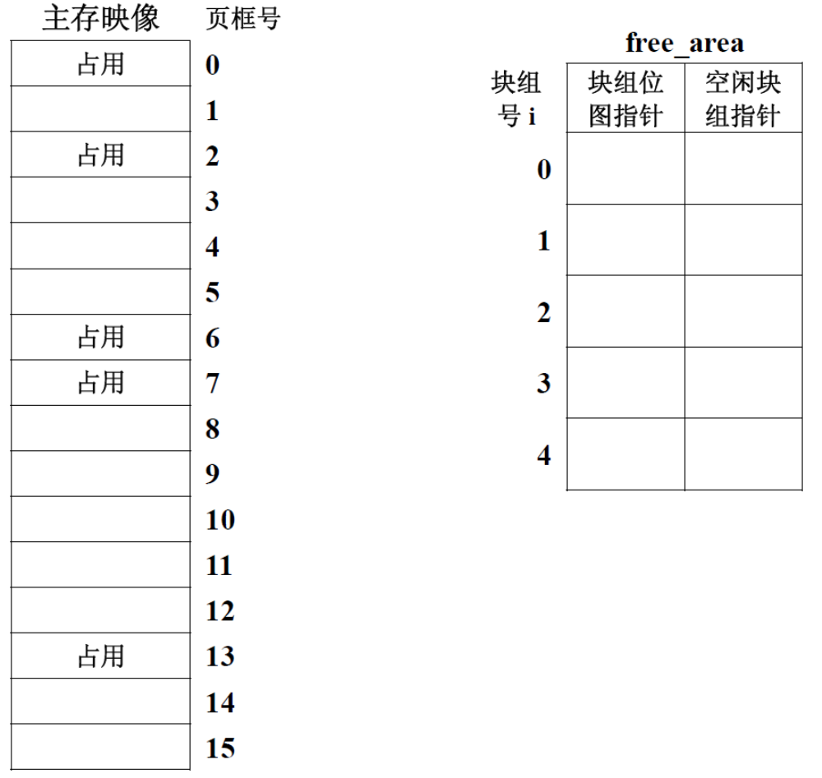

Slide 101
问题：
⑴ 根据主存映像图，写出伙伴堆算法的主存空闲区表free_area各表项的空闲块组链表和块组位图指向的块组位图内容的数据结构；
⑵ 基于 ⑴ 所做的数据结构图，设有长度为3页的内存申请，写出按伙伴堆算法分配页架后的主存映像图和伙伴堆算法数据结构图。

Slide 102
2 在页式存储管理系统中，现有J1、J2和J3共3个作业同驻内存。其中J2有4个页面，被分别装入内存的第3、4、6、8块中。假定页面和存储块的大小均为1024B，主存容量为10KB。
问 题：（1）写出J2的页表；
（2）当J2在CPU上运行时，执行到其地址空间第500号处遇到一条传送指令;MOV 2100, 3100,请用地址变换图计算MOV指令中两个操作数的物理地址。

Slide 103
3 请求分页管理系统中，假设某进程的页表内容如下表所示：
页号 | 页框（Page Frame）号 | 有效位（存在位）
0 | 101H | 1
1 | -- | 0
2 | 254H | 1
页面大小为4KB，一次内存的访问时间是100ns，一次快表（TLB）的访问时间是10ns，处理一次缺页的平均时间为10⁸ns（已含更新TLB和页表的时间），进程的驻留集大小固定为2，采用最近最少使用置换算法（LRU）和局部淘汰策略。假设①TLB初始为空；②地址转换时先访问TLB，若TLB未命中，再访问页表（忽略访问页表之后的TLB更新时间）；③有效位为0表示页面不在内存，产生缺页中断，缺页中断处理后，返回到产生缺页中断的指令处重新执行。设有虚地址访问序列2362H、1565H、25A5H，请问：
（1） 依次访问上述三个虚地址，各需多少时间？给出计算过程。
（2） 基于上述访问序列，虚地址1565H的物理地址是多少？请说明理由。

